Slide 1


Do demográfico ao híbrido: performances e resultados de algoritmos de recomendação
Aluno: Gabriel Felix dos Santos
Orientador: Prof. Dr. Renato Máximo Sátiro

Slide 2



Introdução
Abundância de dados e Big Data
Dificuldades em filtrar conteúdos
Desgaste
Decisões Equivocadas
Sistemas de Recomendação [SRs]
Reconhecimento de gostos pessoais
Bases de dados robustas
Poder computacional

Slide 3

Objetivos
Algoritmos de recomendação
Filtragem Demográfica
Filtragem Baseada em Conteúdo
Filtragem Colaborativa
Filtragem Híbrida
Desempenhos
Tempo de execução
Consumo médio de CPU
Consumo médio de RAM
Recomendações
Adaptação aos gostos individuais

Slide 4

Material e Métodos - Base de Dados
Coleta
Plataforma Kaggle
Stream de Animes
06 de out. 2023
24 variáveis
16 variáveis
animes.csv
users.csv
24.905 observações
731.290 observações
nome, gêneros, sinopse, score, estúdio...
nome, sexo, score médio, episódios assistidos...
5 variáveis
5 variáveis
ratings.csv
benchmarkings.csv
24.325.191 observações
24.325.191 observações
id do usuário, nome do usuário, id do anime, nome do anime, score
algoritmo, tempo de execução, consumo de CPU, consumo de RAM...

Slide 5
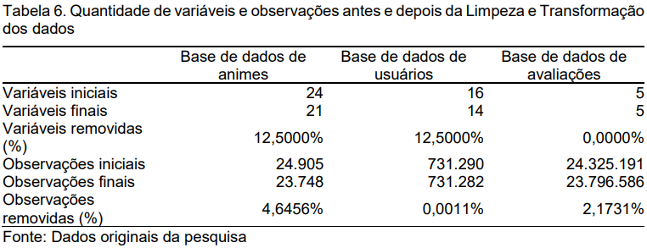
Material e Métodos - Transformações nas Bases de Dados
Padronização dos nomes das variáveis
Remoção de usuários desativados
Remoção de animes não anunciados e não lançados
Remoção de avaliações desativadas
Descarte de variáveis
Limpeza dos dados

Slide 6
Material e Métodos - Filtragem Demográfica
+75% dos usuários com localização inexistente ou não informada
1 Comunidade
Usuários da Plataforma
Avaliações dos itens
Modelo A
Média Bayesiana
Modelo B
Popularidade

Slide 7
Material e Métodos - Filtragem Baseada em Conteúdo
* Remoção das Palavras de Parada e de Substantivos Próprios
Tokenização por palavra
Modelo C
Sinopses dos itens
Padronização dos textos em minúsculo, sem quebras de linha e sem pontuações
* Lematização
Modelo D
Gêneros, Tipos e Fontes Originais
Bolsa de Palavras
Similaridade do Cosseno
Frequência do Termo - Frequência Inversa do Documento [FT-FID]
* processo efetuado apenas no Modelo C

Slide 8
Material e Métodos - Filtragem Colaborativa
Separação dos itens para treino e validação
Tabela Pivô
Modelo E
Itens bem avaliados por usuários semelhantes
Itens acima do percentil 75 na quantidade de avaliações
Padronização subtraindo pela média aritmética dos itens
Erro Quadrático Médio da Raiz: 1.2704
Correlação de Pearson
Cálculo tabela de predições

Slide 9
Material e Métodos - Filtragem Colaborativa
Separação dos itens para treino e validação
Tabela Pivô
Modelo F
Itens semelhantes aos bem avaliados pelo usuário, sendo estes mesmos itens bem avaliados por usuários semelhantes
Itens com avaliações acima de 75 mil
Padronização subtraindo pela média aritmética dos itens
Erro Quadrático Médio da Raiz: 5.7741
Correlação de Pearson
Cálculo tabela de predições

Slide 10
Material e Métodos - Filtragem Híbrida
Modelo A (Filtragem Demográfica pela Média Bayesiana)
Modelo G
Modelo D (Filtragem Baseada em Conteúdo - Gêneros, tipos e fontes originais
Modelo E (Filtragem Colaborativa – Itens bem avaliados por usuários semelhantes

Slide 11
Material e Métodos - Medição das Performances
Treinamento, validação e geração de recomendações
Tempo da iteração
Dez Iterações
Consumo mínimo, máximo e médio de CPU (%)
Consumo mínimo, máximo e médio de RAM (%)

Slide 12

Resultados - Performances

